Slide 1
Căutarea evlaviei
Notes:
Iosia... Ultimul imparat bun...

Slide 2
Caută să fii evlavios.
(γυμναζε δε σεαυτον προς ευσεβειαν)
Căci deprinderea trupească este de puțin folos,
pe când
evlavia este folositoare în orice privință,
întrucât ea are
făgăduința vieții de acum
și a celei viitoare.
1 Timotei 4:7-8
Notes:
γυμνάζω (gumnazo) – exerseaza, antreneaza-te...
Putin folos, desi ... Pune sangele in miscare, activeaza metabolismul, previne bolile de inima, intareste imunitatea, etc...
Omul evlavios e mai ponderat, nu face excese, ... Management finaciar mai bun, in relatii este mai atent, respectuos si binevoitor,
Dar mai mult – viata vesnica... Prin evlavie aduni comori nepieritoare...

Slide 3
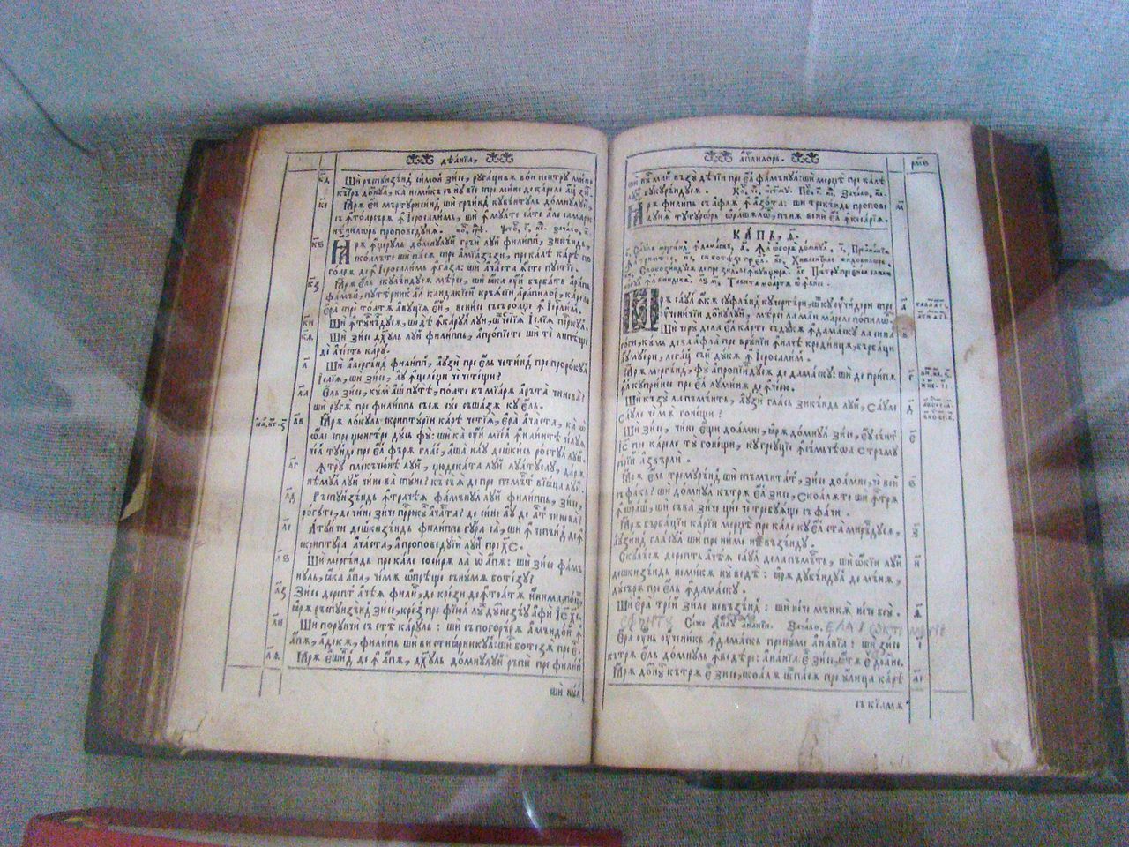


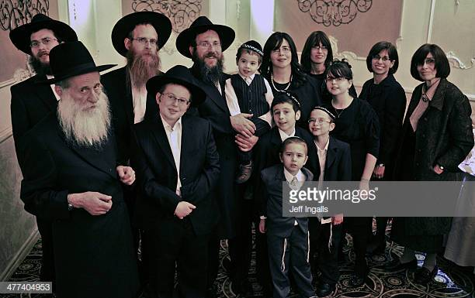
Evlavie , evlavios
εὐλάβεια (eulabeia) ; εὐλαβής (eulabes)
εὐσέβεια (eusebeia); εὐσεβής (eusebes)
(cheh’-sed); (cha’-sid)
piety, devotion, reverence, Godliness
evlavie, pietate, cucernicie, sfinţenie, devoţiune, respect (faţă de părinţi), religie
Devotament, reverență în atitudine, conduită și faptă
Notes:
Mitropolitul Simeon Stefan (Ardeal – NT de la Bălgrad – Alba Iulia, 1648)
Simeon. Omul acesta ducea o viaţă sfîntă, şi era cu frica lui Dumnezeu. El aştepta mîngîierea lui Israel, şi Duhul Sfînt era peste el. FRICA – phobia / eulabeia (nu frica de pedeapa, ci teama de a nu-ti supara parintele)
Dacă o văduvă are copii sau nepoţi dela copii, aceştia să se deprindă să fie evlavioşi întîi faţă de cei din casa lor, şi să răsplătească ostenelile părinţilor, căci lucrul acesta este plăcut înaintea lui Dumnezeu
Eusebeia - Respectul cuvenit zeilor (Socrate).
neascultători de părinţi, nemulţămitori, fără evlavie, ³ fără dragoste firească, neînduplecaţi, clevetitori, neînfrînaţi, neîmblînziţi, neiubitori de bine, ⁴ vînzători, obraznici, îngîmfaţi; iubitori mai mult de plăceri decît iubitori de Dumnezeu; ⁵ avînd doar o formă de evlavie dar tăgăduindu-i puterea. ”Necredincioasa Iuda se intoarce la Mine cu prefacatorie”
In vremurile de pe urmă, oamenii vor fi fără evlavie... Sau doar cu o formă de evlavie.... Care este adevarata evlavie?

Slide 4
Evlavia, teama de Yahve
„Să nu vă temeţi de alţi dumnezei;
să nu vă închinaţi înaintea lor,
să nu le slujiţi,
şi să nu le aduceţi jertfe.
Ci să vă temeţi de Domnul,
care v-a scos din ţara Egiptului ...
înaintea Lui să vă închinaţi,
şi Lui să-i aduceţi jertfe.
Să păziți şi să împliniți totdeauna învățăturile, rânduielile, legea şi poruncile, pe cari vi le-a scris El,
şi să nu vă temeți de alţi dumnezei
^{2 Imp. 17: 35-37}
Tu să te ţii în totul totului tot, numai de Domnul Dumnezeul tău.
Notes:
^{2 Imp. 17: 26} Atunci au spus împăratului Asiriei: „Neamurile pe cari le-ai strămutat şi le-ai aşezat în cetăţile Samariei nu cunosc felul în care să slujească Dumnezeului ţării, şi El a trimes împotriva lor nişte lei cari le omoară, pentrucă nu cunosc felul în care trebuie să slujească Dumnezeului ţării.” ²⁷ Împăratul Asiriei a dat următoarea poruncă: „Trimeteţi pe unul din preoţii pe cari i-aţi luat de acolo în robie; să plece să se aşeze acolo, şi să le înveţe felul în care să slujească Dumnezeului ţării.” ²⁸ Unul din preoţii cari fuseseră luaţi robi din Samaria, a venit de s'a aşezat la Betel, şi le-a învăţat cum să se teamă de Domnul....

Slide 5
Paștele evreilor | Jertfa lui Hristos
Mielul junghiat | Mielul lui Dumnezeu , care ridică păcatul lumii
Eliberarea din robia Egiptului | Eliberarea din robia păcatului Curățirea conștiinței, socotiți neprihăniți
Scăpare de Îngerul morții | Eu sunt ... Viața, viața veșnică
Drumul spre legământul sinaitic, spre țara făgăduită | Intrarea slobodă în Locul prea sfânt, pe calea cea nouă și vie Împărăția care nu se clatină
Hristos, Paştele nostru, a fost jertfit.
Notes:
Fiindcă am primit dar o împărăţie, care nu se poate clătina, să ne arătăm mulţămitori, şi să aducem astfel lui Dumnezeu o închinare plăcută, cu evlavie şi cu frică

Slide 6
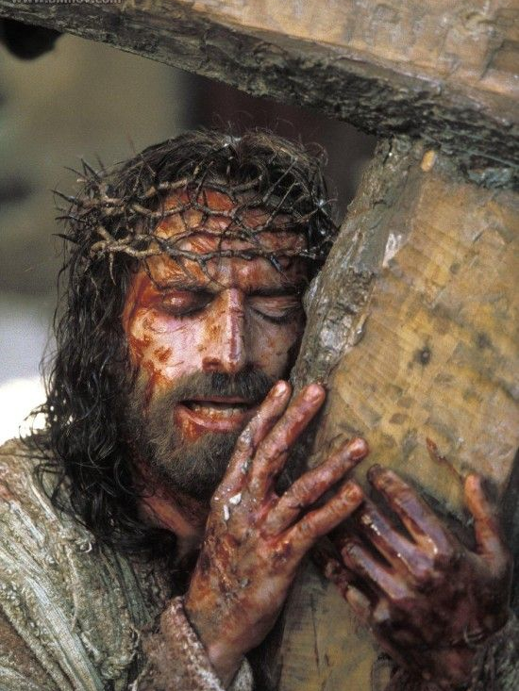
Şi fără îndoială,
mare este taina evlaviei...
„Cel ce a fost arătat în trup,
a fost dovedit neprihănit în Duhul,
a fost văzut de îngeri,
a fost propovăduit printre Neamuri,
a fost crezut în lume,
a fost înălțat în slavă.”
Hristos în noi, nădejdea slavei
Notes:
Atunci am zis: „Iată-Mă (în sulul cărții este scris despre Mine), vin să fac voia Ta, Dumnezeule!” După ce a zis întâi: „Tu n-ai voit şi n-ai primit nici jertfe, nici prinoase, nici arderi de tot, nici jertfe pentru păcat”, (lucruri aduse toate după Lege),
apoi zice: „Iată-Mă, vin să fac voia Ta, Dumnezeule.” ...Prin această „voie” am fost sfințiți noi, și anume prin jertfirea trupului lui Isus Hristos, odată pentru totdeauna.
Între neamuri, pentru că ai Sai nu L-au primit... Il vor jeli in valea Meghido, ca pe Iosia...
El este Acela care, în zilele vieţii Sale pămînteşti, aducînd rugăciuni şi cereri cu strigăte mari şi cu lacrămi către Cel ce putea să -L izbăvească dela moarte, şi fiind ascultat, din pricina evlaviei Lui, ⁸ măcar că era Fiu, a învăţat să asculte prin lucrurile pe cari le-a suferit. ⁹ Şi după ce a fost făcut desăvîrşit, S'a făcut pentru toţi cei ce -L ascultă, urzitorul unei mîntuiri vecinice căci a fost numit de Dumnezeu: Mare Preot „după rînduiala lui Melhisedec.”

Slide 7
Evlavia și ...
Cuvântul
Casa Domnului
Rugăciunea
Faptele bune
Notes:
³ Dacă învaţă cineva pe oameni învăţătură deosebită, şi nu se ţine de cuvintele sănătoase ale Domnului nostru Isus Hristos şi de învăţătura care duce la evlavie, ⁴ este plin de mîndrie, şi nu ştie nimic: ba încă are boala cercetărilor fără rost şi a certurilor de cuvinte, din cari se naşte pizma, certurile, clevetirile, bănuielile rele, ⁵ zădarnicile ciocniri de vorbe ale oamenilor stricaţi la minte, lipsiţi de adevăr şi cari cred că evlavia este un izvor de cîştig. Fereşte-te de astfel de oameni.
Tit 1:1 credinţa aleşilor lui Dumnezeu şi cunoştinţa adevărului, care este potrivit cu evlavia
^{Tit 2: 11} Căci harul lui Dumnezeu, care aduce mîntuire pentru toţi oamenii, a fost arătat, ¹² şi ne învaţă s'o rupem cu păgînătatea şi cu poftele lumeşti, şi să trăim în veacul de acum cu cumpătare, dreptate şi evlavie, ¹³ aşteptînd fericita noastră nădejde şi arătarea slavei marelui nostru Dumnezeu şi Mîntuitor Isus Hristos.
tu, om al lui Dumnezeu, fugi de aceste lucruri, şi caută neprihănirea, evlavia, credinţa, dragostea, pacea, răbdarea, blîndeţa... împreună cu cei ce cheamă pe Domnul dintr'o inimă curată.
cu răbdarea, evlavia; ⁷ cu evlavia, dragostea de fraţi; cu dragostea de fraţi, iubirea de oameni
1 Vă îndemn dar, înainte de toate, să faceţi rugăciuni, cereri, mijlociri, mulţămiri pentru toţi oamenii, 2 pentru împăraţi şi pentru toţi cei ce sînt înălţaţi în dregătorii, ca să putem duce astfel o viaţă pacinică şi liniştită, cu toată evlavia şi cu toată cinstea. 3 Lucrul acesta este bun şi bine primit înaintea lui Dumnezeu, Mîntuitorul nostru, 4 care voieşte ca toţi oamenii să fie mîntuiţi şi să vină la cunoştinţa adevărului. ... Altfel, in vremuri ca ale lui Ieremia, ”vei avea ca prada de razboi viata ta...”
Cantarea de multumire... Chiar si in bucatarie
Negreşit, evlavia însoţită de mulţămire este un mare cîştig, mai mare decat cel adus de bani...
In vremuri de pace, iata putem sa ne intalnim sa ne inchinam, sa aducem o slujba placuta lui Dumnezeu prin cantarea, propovaduirea, părtașia si rugaciunile noastre, sa cumparam un teren cu dorinta de a construi un locas spre slava Lui, putem nadajdui la mantuirea copiilor nostri și putem visa la o pescuire minunata.

Slide 8
Vreau, de asemenea, ca femeile să se roage
îmbrăcate
  în chip cuviincios,
  cu rușine şi sfială;
  nu cu împletituri de păr, nici cu aur, nici cu mărgăritare, nici cu haine scumpe,
  ci cu fapte bune,
cum se cuvine femeilor cari spun că sunt evlavioase.
^{1Timotei 2:9-10}
θεοσέβεια (theo-sebeia)
Notes:
Vorbind despre rugaciune si fapte bune, cadou de 8 Martie ... Conferinta Printesa razboinica...
Singurul loc in care apare ”teosebeia”, nu eusebeia. Godliness... ”Dumnezeios” (mămos).
Pentru că sufletul femeii poate trăi mai profund acest devotament al dragostei fata de Mantuitorul.
Femeia cu vasul de alabastru plin cu mir... ”a făcut ceva frumos pentru mine”

